Slide 1


بسم الله الرحمن الرحيم
المحاضرة الخامسة في
مقياس منهجية وتقنيات البحث
خاص بطلبة السنة الأولى ماستر
تحت عنوان :
توثيق وترتيب المصادر داخل البحث العلمي
من إعداد الدكتورة :مسيف عائشة
السنة الجامعية 2019/2020

Slide 2
كيفية كتابة وترتيب المصادر في البحث العلمي
حتي يقوم الباحث بترتيب المصادر والمراجع في بحثه العلمي يجب أن يقوم بالاطلاع على كيفية ترتيب المصادر والمراجع والتي سنتحدث عنها فيما يلي:
إذا كان الكتاب لمؤلف واحد فقط فإن الترتيب يكون بذكر اسم عائلة المؤلف الأول، ثم اسم المؤلف، ثم عنوان الكتاب، فمكان النشر، وسنة النشر، وأخيرا رقم الصفحة.
أما إذا كان الكتاب لمؤلفين يذكر الباحث اسم عائلة المؤلف الأول، ثم اسمه، ثم اسم عائلة المؤلف الثاني ثم اسمه، ثم عنوان الكتاب فمكان النشر، وسنة النشر، ورقم الصفحة.
في حال كان المرجع إحدى المجلات المتخصصة فيتم التوثيق وفق الطريقة الآتية: اسم عائلة المؤلف، ثم اسم المؤلف الأول ثم تاريخ النشر باليوم والشهر والسنة، ثم عنوان البحث، فاسم المجلة، ورقم المجلد ورقم الصفحة.

Slide 3
إذا كان المصدر إحدى الصحف والمجلات فإن الباحث يجب أن يوثق وفق الطريقة التالية: اسم عائلة المؤلف، اسم المؤلف الأول، ثم تاريخ النشر بالشهر واليوم والسنة،ثم عنوان البحث، فاسم الصحيفة، رقم الصفحة ورقم العمود في حال وجوده.
إذا كانت المصادر والمراجع أوراق علمية أو ملخصات فيتم التوثيق وفق الطريقة التالية: اسم عائلة المؤلف، اسم المؤلف، سنة النشر، وصف الملخصات وعنوان النشر، تاريخ النشر باليوم والشهر والسنة، مكان النشر، الناشر، رقم الصفحة.
إذا كانت الرسائل الجامعية فيتم التوثيق وفق الآتي: اسم عائلة المؤلف، فاسم المؤلف، عنوان الأطروحة، مكان المؤسسة المنتجة، اسم المؤسسة المانحة، تاريخ الشهادة، رقم الصفحة.
إذا كانت المراجع مخطوطات ووثائق فيجب على الباحث أن يقوم بتوثيقها وفق الطريقة التالية: عنوان الوثيقة، وصف وتاريخ الوثيقة، وفي النهاية يقوم بذكر مكان الإيداع والدولة.

Slide 4
أسس كتابة المصادر والمراجع في البحث العلمي
توحيد نمط المراجع وانسجامها: يعد توحيد نمط المراجع من أهم الأمور التي يجب أن يسعى الباحث للقيام بها أثناء ترتيبه للمصادر والمراجع في بحثه العلمي، حيث يجب أن يختار المصادر والمراجع المنسجمة مع بعضها البعض، ويسهل هذا الأمر من مهمته في البحث العلمي.
التزام الباحث بنمط المصادر والمراجع الذي يشير إليه دليل الجامعة: يجب على الباحث أن يطلع على النموذج الذي تضعه الجامعة لترتيب المصادر والمراجع في البحث العلمي، حيث أن لكل جامعة نموذجا خاصا بها لترتيب المصادر والمراجع وعلى الطالب الالتزام به.
الفصل بين المصادر العربية والمصادر الأجنبية: لا يجوز أن يقوم الباحث بترتيب المصادر العربية والأجنبية بشكل مختلط في بحثه العلمي، لذلك يجب أن يقوم بالفصل بين هذه المصادر، حيث يجب على الباحث أن يقوم بإنشاء قائمة للمصادر والمراجع العربية، وقائمة للمصادر والمراجع الأجنبية.وإذا كان الطالب في بلد عربي فيتم الترتيب بدءا من المراجع باللغة العربية ثم باللغات الأجنبية.

Slide 5
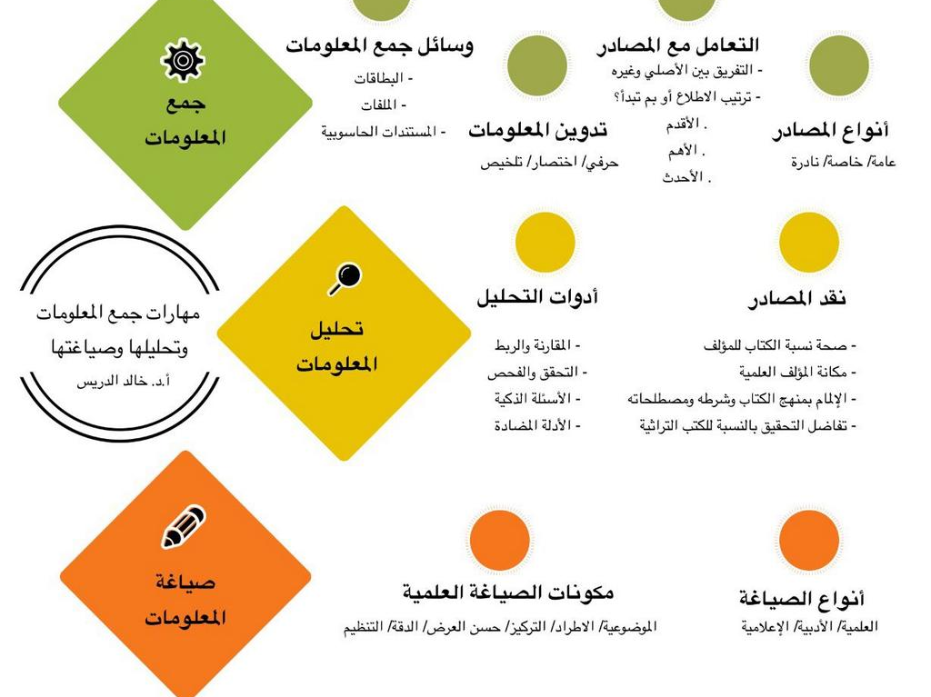
وهذا الشكل الموالي يبين بدقة كيفية جمع المعلومات وتحليلها وصياغتها بالاعتماد على مصادر المعلومات :

Slide 6
ولمزيد من المعلومات أو الاستفسار حول المحاضرة بالإمكان الدخول إلى الرابط التالي :
a.mecif@univ-annaba.dz
أو عبر البريد الالكتروني :
mecif.aicha@gmail.com
ترقبوا باقي المحاضرات مختصرة على هذا النحو
تم بحمد الله

